Slide 1

ПРОФЕССИОНАЛЬНАЯ ЭТИКА И СЛУЖЕБНОЕ ПОВЕДЕНИЕ часть 2
2026
МИНИСТЕРСТВО НАУКИ И ВЫСШЕГО ОБРАЗОВАНИЯ РОССИЙСКОЙ ФЕДЕРАЦИИ
Федеральное государственное бюджетное образовательное учреждение высшего образования «МАЙКОПСКИЙ ГОСУДАРСТВЕННЫЙ ТЕХНОЛОГИЧЕСКИЙ УНИВЕРСИТЕТ»

Slide 2
Изменение политического и экономического строя в России, разного рода реформы привели к изменению структуры деятельности органов государственной власти, органов местного самоуправления и ее содержания, что повлекло за собой трансформацию нравственных требований к государственной и муниципальной службе.
Служение государству и обществу, неподкупность, честность, принципиальность, ответственность за свои действия – эти и другие нравственные качества имеют решающее значение для государственных и муниципальных служащих, являются ведущими критериями в оценке их профессиональной деятельности.

Slide 3

ЭТИКА ГОСУДАРСТВЕННОГО И МУНИЦИПАЛЬНОГО СЛУЖАЩЕГО – это этические принципы и нормы, выражающие в общей форме моральные требования к назначению деятельности государственного и муниципального служащего, нравственной сущности их профессиональной деятельности, характеру их взаимоотношений с государством, которые реализуются в процессе подготовки и принятия решения, проявляются в умении общаться с представителями различных групп интересов, стремлении к осознанию их природы и специфики, их возможного учета в управленческих решениях, а также возможности достижения согласия интересов в различных вариантах решения.

Slide 4

Профессиональная этика государственного (муниципального) служащего помогает конкретизировать, реализовать моральные ценности в условиях, подчас весьма сложных, необычных.
Профессиональная этика не формирует новые принципы и понятия морального сознания, она как бы "приспосабливает" уже известные принципы, понятия к специфическим сферам жизнедеятельности человека.

Slide 5
Профессиональная этика и профессиональное нравственное сознание для своего функционирования должны иметь свои специфические понятия. Кратко рассмотрим те из них, которые будут интересовать нас больше всего. Пожалуй, исходным понятием профессиональной этики является понятие "профессионального долга", в котором фиксируются достаточно подробно служебные обязанности. Именно осознание своего служебного долга побуждает представителей целого ряда профессий относиться к своему делу с наибольшей ответственностью, учитывая многие конкретные нюансы взаимоотношения личности и общества, личности и коллектива. Профессиональный долг стимулирует самоотдачу, именно в нем находит конкретное выражение долг Человека.
Следует выделить и такие понятия, как "профессиональная честь" и "профессиональное достоинство". В понятии "профессиональная честь" выражается оценка значимости той или иной профессии в жизни общества. Осознание этой значимости очень важно для государственного (муниципального) служащего и составляет основу профессионального достоинства, самооценку своей деятельности. Важно отметить, что понятия "честь" и "служба" как общественные явления тесно связаны между собой. Не случайно в былые времена под честью понималось высокое звание, должность.

Slide 6
Честь не только нравственная, но и историческая категория. Она производная от условий эпохи, в которой живут люди, является частью их сознания, ориентирована на ту или иную систему ценностей, норм поведения и т.д.
Честь вместе с тем и категория деятельная. Она проявляет себя в поступках людей, в их отношениях друг с другом. В зависимости от характера отношений, в которых может находиться человек по отношению к другим людям, выделяется несколько видов чести. Немецкий философ XIX в. Л. Шопенгауэр, выделял, например, такие виды чести, как гражданская, служебная, военная, рыцарская, мужская и т.д.
Первостепенное значение для человека, чем бы он ни занимался, имеет, естественно, гражданская честь. По словам философа, ни один человек не может обойтись без нее. Моральное требование – блюсти честь распространяется на все сословия, не исключая самых высших. Честь обязывает всех граждан радеть за интересы своего отечества, умножать его богатство, доброе имя и славу, уважительно относится к законам государства, поддерживать общественный порядок, заботиться о стариках и детях, помогать слабо защищенным слоям граждан. Ведь в правовом, демократическом, социальном государстве каждый человек имеет право на достойную жизнь.

Slide 7
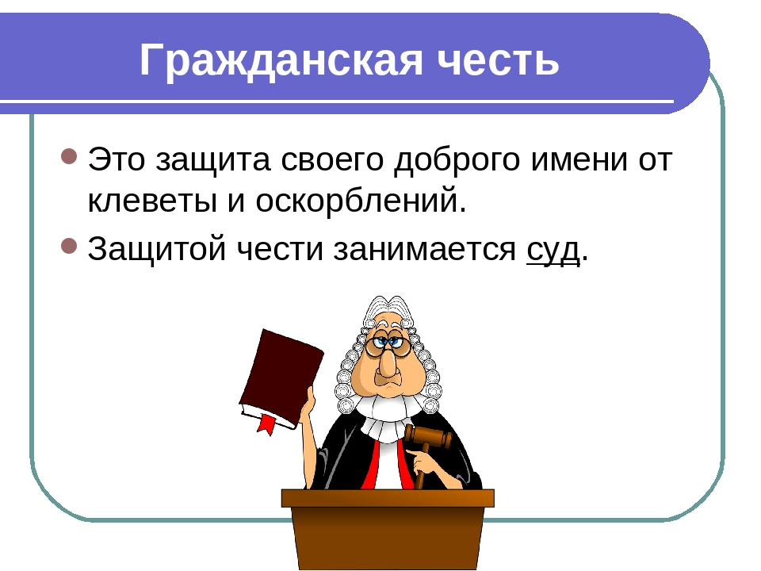
Гражданская честь оказывает существенное влияние и на честь служебную, по крайней мере, в той части, которая связана с высокой социальной значимостью службы и служебной деятельности. В современном понимании служба – это служение государству, Отечеству, народу. Социальный смысл службы особенно ярко проявляется в переломные эпохи в жизни государства, когда резко возрастает ответственность людей за судьбы страны.

Slide 8
Служебная честь, кроме социального смысла, имеет и другую, не менее важную сторону, связанную с выполнением служащими своего долга. Ввиду публичности службы деятельность государственных и муниципальных служащих, их профессиональные, личностные качества находятся под пристальным вниманием общественности. Как отмечает Шопенгауэр, "служебная честь заключается во всеобщем мнении других, что человек, занимающий свою должность, действительно имеет все необходимые для этого качества и во всех случаях точно исполняет свои служебные обязанности".
Профессиональная честь и профессиональное достоинство, взаимно дополняя друг друга, помогают поддерживать определенный, достаточно высокий уровень нравственности. Профессиональная честь и профессиональное достоинство муниципального служащего будут выражаться в принятых решениях и различных поступках.

Slide 9
Профессиональная нравственность для государственного (муниципального) служащего включает в себя и понятие "профессиональной справедливости". Быть справедливым не так просто. Государственному (муниципальному) служащему требуется затратить много усилий, чтобы досконально исследовать ту или иную ситуацию, объективные обстоятельства. Оценить по шаблону, по совету начальства – гораздо легче. Но именно профессиональная справедливость, профессиональная совесть и побуждает государственного (муниципального) служащего быть справедливым, не поддаваться давлению "свыше".
Справедливость, конечно, важна и в отношениях с коллегами. Двойные, тройные стандарты в оценках "своих" и "чужих", удобных и неудобных разрушают и моральное сознание самого специалиста, и морально-психологический климат коллектива. Так как общение с конкретным человеком составляет большую часть рабочего времени основного числа государственных (муниципальных) служащих, можно с полной уверенностью говорить о таком понятии профессиональной нравственности, как "профессиональный такт".

Slide 10
Особенно стоит выделить основные принципы профессиональной этики государственного (муниципального) служащего.
Прежде всего, исходным для профессиональной этики государственного (муниципального) служащего является принцип гуманизма, т.е. уважительного отношения к каждой человеческой личности, понимания ее неповторимости, самодостаточной ценности. Принцип гуманизма противостоит чисто утилитарному отношению к личности, рассмотрению ее главным образом как средства достижения каких-то иных, пусть и достаточно важных целей.
С принципом гуманизма пересекается принцип оптимизма (профессионального). Так, государственному (муниципальному) служащему непросто выполнять свои обязанности без веры в то, что его усилия, его труд, как принимаемые, так и выполняемые им решения способствуют развитию государства, укреплению принципов демократии, законности и правопорядка. Эта вера возвышает и помогает развить доброе начало в человеке.

Slide 11
Любая деятельность, особенно та, которая непосредственно направлена на человека, должна быть одухотворена высокой идеей. Поэтому профессиональная этика государственного (муниципального) служащего должна включать в себя принцип патриотизма. Очевидно, что любовь к Родине не может сочетаться с пренебрежительным отношением к другим странам, другим народам. Истинный патриотизм включает в себя конструктивное отношение к достижениям других народов.
Основу этикета государственного (муниципального) служащего составляют общие принципы современного делового этикета.
Это принципы:
– гуманизма,
– целесообразности действий,
– эстетической привлекательности поведения и уважения к традициям своей страны и стран, с представителями которых государственным служащим приходится вступать в деловые контакты и др.

Slide 12
В рассматриваемом контексте принцип гуманизма закрепляет нравственную основу делового этикета. Он конкретизируется в требованиях, обращенных к культуре взаимоотношений и включающих вежливость во всем многообразии ее оттенков: корректность, учтивость, любезность, деликатность, тактичность, скромность, точность. Кредо принципа гуманизма: добрые отношения являются залогом плодотворного сотрудничества, они выступают одним из наиболее действенных мотиваторов трудовой деятельности, неотъемлемой частью организационной культуры.
В каждой конкретной ситуации мы выбираем соответствующую данной ситуации форму вежливости, а именно корректную вежливость, которая позволяет, не нарушая этикета, дать понять человеку наше отношение к его поступку. Корректность позволяет сторонам сохранить чувство собственного достоинства и не унизить другого.

Slide 13
Другая форма вежливости – учтивость, почтительная вежливость. В служебных отношениях почтительная форма вежливости служит надежным способом защитить и достоинство подчиненного, и авторитет руководителя, соблюдая служебную иерархию, оказать уважение начальнику без тени услужливости и унижения и "почтить" вниманием подчиненного без высокомерия и чванства. Учтивость не имеет ничего общего с услужливостью и подобострастием в чиновной среде.
Яркое проявление гармонии внутренней и внешней культуры человека – деликатность, свойство действительно воспитанных, интеллигентных людей, высшее выражение доброжелательности, предупредительности и приветливости.
Вежливость в служебных отношениях не самоцель, а средство создания и сохранения в коллективе здорового морально-психологического климата, а у каждого сотрудника – чувства психологического контроля и защищенности. Она помогает предупреждать возникающие недоразумения и делать общение более приятным.

Slide 14
Вежливости всегда сопутствует тактичность – то чувство меры, которое позволяет человеку точно улавливать границу между тем, что можно и чего нельзя. Она помогает предупредить ситуацию, вызывающую неловкость, а если она все- таки возникает – не заметить се. Тактичный руководитель не станет "распекать" подчиненного за совершенную им ошибку в присутствии посторонних лиц.
Тактичный человек не станет бесцеремонно делать замечания новому или более молодому сотруднику, не позволит себе безапелляционных высказываний, увидев на лице сослуживца тень озабоченности или огорчения, не будет назойливо допытываться о причинах его состояния. Он не будет давать непрошенные советы, вмешиваться в личные дела и распространять информацию личного характера, полученную в конфиденциальном порядке.

Slide 15
Одно из требований служебного этикета – скромность. В. Даль определяет скромного человека прежде всего как умеренного в своих требованиях, невзыскательного для себя, не ставящего свою личность наперед, приличного, тихого в обращении, противопоставляя этим качествам самоуверенность, самонадеянность, самолюбивость, заносчивость, наглость, нахальство. К сожалению, это понятие в общественном сознании в значительной мере девальвировалось, утратив свой первоначальный смысл, и стало нередко ассоциироваться с неуверенностью, робостью, застенчивостью и посредственностью, с которыми, как полагают, не проживешь.
Таким образом, принцип гуманизма как важнейший принцип современного этикета, конкретизированный в требованиях вежливости, скромности, точности, имеет глубокую нравственную основу. Вытекающие из него конкретные правила поведения выступают внешним проявлением уважения к человеку. В противном случае никакие изысканные манеры, никакая утонченная речь не способны скрыть отсутствия подлинной культуры, ущербности воспитания. А неуважение к другим людям – признак отсутствия самоуважения.

Slide 16
ПРИНЦИП ГУМАНИЗМА – основополагающий, но не единственный принцип, лежащий в основе этикета государственного (муниципального) служащего. Нестандартные служебные и жизненные ситуации постоянно ставят человека перед проблемой выбора модели поведения, опираясь лишь на здравый смысл.
Принцип целесообразности действий – вот то, что во многом определяет поведение государственного (муниципального) служащего во взаимоотношениях с окружающими в служебной ситуации.

Slide 17
Следующий принцип, на котором основываются требования современного делового этикета, – принцип эстетической привлекательности поведения и внешнего облика работника учреждения. Неопрятно одетый, размахивающий руками и постоянно гримасничающий или угрюмо насупленный, в азарте спора загоняющий вас в угол или небрежно, не глядя на вас, протягивающий для приветствия высокомерно повернутую ладонью вниз руку, громко разговаривающий и шумно борющийся со своим насморком человек вряд ли вызовет симпатию и доставит удовольствие от общения с ним. Некрасивое, лишенное изящества и привлекательности поведение оскорбляет эстетические чувства окружающих и воспринимается как проявление неуважения к ним.

Slide 18
У каждого народа есть свои, веками складывающиеся, обычаи и традиции. Уважение к этим традициям и следование им – еще один принцип современного делового этикета. Сегодня, в связи с активным расширением международных связей на всех уровнях, этот принцип приобретает особую актуальность, становится гарантом взаимопонимания между представителями разных культур.
Следование этому принципу избавляет государственного (муниципального) служащего от неприятных минут неловкости, вызванной незнанием особенностей национального этикета страны, которую вы посетили или с представителем которой вам пришлось вступить в деловое общение.
Даже самые лучшие побуждения и галантные манеры не защитят вас от осуждения, если вы, например, в Китае захотите поцеловать руку девушке, при встрече с японским коллегой примете от него визитную карточку левой рукой, попытаетесь преподнести подарок – от чистого сердца – американскому государственному служащему, или, беседуя с коллегой из мусульманского региона, будете упорно смотреть ему в глаза.

Slide 19
Один из важных и могущественных принципов современного служебного этикета, ломающий стереотипы общепринятых представлений о правилах хорошего тона, – принцип субординации, диктующий внешний рисунок поведения служащих во многих ситуациях делового общения. Сама природа управления персоналом на государственной (муниципальной) службе диктует необходимость и целесообразность строгой субординации трудовых отношений: "сверху вниз" и "снизу вверх" (между руководителями и подчиненными) и "по горизонтали" (между сотрудниками одного должностного статуса).
В последнее время в практику служебных (трудовых) отношений на государственной (муниципальной) службе все активнее начинает входить новый стиль управления персоналом, который называют партиципативным стилем. Его отличительные черты – открытость, информированность, доверительность отношений, делегирование полномочий подчиненным и т.д. Этот стиль, обращенный к сознанию и внутренним мотивам поведения человека, рассчитан на паритетные отношения руководителя и подчиненного, на их взаимную поддержку и социальные взаимоотношения.

Slide 20
Вместе с новым стилем управления в этике деловых отношений государственных (муниципальных) служащих утверждается принцип паритетности, мирно уживающийся с принципом субординации. Известно, что эффективность обсуждения деловых проблем возрастает тогда, когда в интересах дела все чувствуют себя равными в высказывании своей позиции, взглядов, аргументов, независимо от занимаемой должности, статуса, стажа работы, возраста и т.д.
Знание основных принципов современного делового этикета позволяет человеку достаточно уверенно ориентироваться в любой нестандартной ситуации, не попадать впросак и не совершать ошибок, позволяющих окружающим усомниться в его воспитанности, что могло бы нанести серьезный урон его имиджу.

Slide 21
Интеллигентность государственных (муниципальных) служащих должна определяться не только уровнем образованности, но и соблюдением этических принципов законности, справедливости, гуманности, ответственности и беспристрастности. Также она должна сочетаться с умением облечь исповедуемые ими нравственные принципы в соответствующие формы внешнего поведения, основу которого составляют уважение к человеку и его достоинству, вежливость, тактичность, скромность, точность, эстетическая привлекательность поступков в сочетании с целесообразностью и здравым смыслом.
Таким образом, в основе этики государственного и муниципального служащего должны лежать координация и гармонизация интересов. Уровень морального развития как отдельно взятой личности государственного (муниципального) служащего, так и государственной (муниципальной) службы в целом определяется ориентацией на гуманистические универсальные принципы справедливости: равенство человеческих прав и уважение человеческого достоинства, независимо от личных интересов и устремлений.

Slide 22
Основные принципы и правила поведения в рамках того или иного профессионального сообщества формулируются и фиксируются в этических кодексах. Это могут быть стандарты, по которым живут отдельные фирмы (корпоративные кодексы), или правила, регулирующие отношения внутри целой отрасли (профессиональные кодексы).
Профессиональные этические кодексы – утверждения о системе ценностей и нравственных устремлений людей, принадлежащих к определенной профессии, разработанные с целью предотвращения коррупции, а также для информирования общественности о нормах поведения для людей данной профессии.
Кодексы этики могут отражать как "дух демократии", так и "дух бюрократии", хотя чаще всего кажется, что они отражают именно бюрократический дух. Дух демократии предполагает ряд убеждений, согласно которым администратора, соблюдающего нормы этики, следует оценивать с помощью таких критериев, как поддержка существующего строя и его ценностей, проявление гражданственности, служение общественным интересам и содействие социальной справедливости.

Slide 23
Кодексы, основанные на этом принципе, призывают его сторонников ценить и осуществлять на деле служение обществу. Ценностные установки бюрократической этики предполагают, что государственные и муниципальные чиновники – лишь исполнители, обладающие правовыми полномочиями, основанными на идее рациональности. Их основная нравственная дилемма заключается в том, как лучше следовать правилам и нормам и обеспечивать их соблюдение. Этические кодексы основываются на этических принципах, которые в какой-то степени ограничивают максимальные этические принципы. Введение абстрактных положений о ценностях, миссии, целях и философии организации в корпоративные этические кодексы не исключают отношения к ним со стороны руководства компаний просто как к красивым словам, в то время как этические стандарты требований, предъявляемых обществом к организациям, как правило, очень высоки.
Необходимо четко поляризовать требования административных, уголовных кодексов, законов, нормативных документов к должностным обязанностям и поведению государственного служащего от общественных требований.
Этический кодекс не является административно-правовым документом, невыполнение его норм не влечет за собой какого-либо административного или, тем более, уголовного наказания государственного (муниципального) служащего.

Slide 24
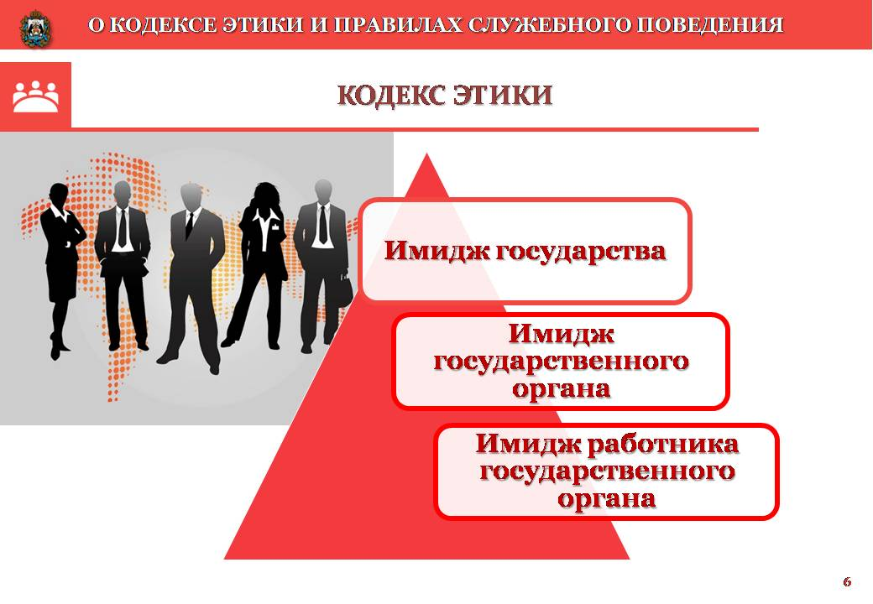
Кодекс этики государственных и муниципальных служащих – это система моральных норм, обязательств и требований добросовестного служебного поведения должностных лиц государственных органов, органов местного самоуправления, основанная на нравственных общепризнанных принципах и нормах российского общества и государства.

Slide 25
В 2001 г. законопроект Кодекса поведения государственных служащих Российской Федерации был внесен на рассмотрение в Государственную Думу Федерального Собрания РФ. Это был нормативно-правовой, общетеоретический документ, сформулированный императивно, в юридических и абстрактно-специфических терминах, в то время как должен содержать в себе конкретные социально-духовные, нравственные принципы, образцы поведения людей, перечень и обоснование тех моральных норм, которые необходимы им на практике для того, чтобы в полной мере соответствовать своей профессии. В 2003 г. переработанный вариант этого Кодекса был отвергнут, а окончательный вариант Типового кодекса этики и служебного поведения государственных служащих Российской Федерации и муниципальных служащих был принят 23 декабря 2010 г. решением президиума Совета при Президенте РФ по противодействию коррупции. Этот Кодекс разработан в соответствии с положениями Конституции РФ, Международного кодекса поведения государственных должностных лиц (Резолюция 51/59 Генеральной Ассамблеи ООН от 12 декабря 1996 г.), Модельного кодекса поведения для государственных служащих (приложение к Рекомендации Комитета министров Совета Европы от 11 мая 2000 г. № К (2000) 10 о кодексах поведения для государственных служащих), Модельного закона "Об основах муниципальной службы" (принят на 19-м пленарном заседании Межпарламентской Ассамблеи государств – участников Содружества Независимых Государств (постановление от 26 марта 2002 г. № 19-10), федеральных законов № 273-ΦЗ, № 58-ФЗ; № 25-ФЗ, других федеральных законов, содержащих ограничения, запреты и обязанности для государственных служащих Российской Федерации и муниципальных служащих, Указа Президента РФ от 12 августа 2002 г. № 885 "Об утверждении общих принципов служебного поведения государственных служащих" и иных нормативных правовых актов Российской Федерации, а также основан на общепризнанных нравственных принципах и нормах российского общества и государства.

Slide 26
В силу того, что в Типовом кодексе собраны воедино и систематизированы общественные требования к нравственности государственного (муниципального) служащего, он:
1) служит основой для формирования содержания должной морали в сфере государственной (муниципальной) службы;
2) призван помочь государственному (муниципальному) служащему правильно ориентироваться в сложных нравственных коллизиях, ситуациях, обусловленных спецификой его работы;
3) является важным критерием для определения профессиональной пригодности человека к работе в сфере государственной (муниципальной) службы;
4) выступает как инструмент общественного контроля над нравственностью государственного (муниципального) служащего.
Этический кодекс государственных и муниципальных служащих призван, прежде всего, обеспечить единую нравственно-правовую основу для согласованных и эффективных действий всех государственных структур, содействовать укреплению авторитета государственной власти, доверия граждан к институтам государства.

Slide 27
Государственный (муниципальный) служащий объективно выступает одновременно как должностное лицо, занимающее определенное место в служебной иерархии, как общественный деятель, оказывающий влияние на развитие социальных и экономических процессов, как наемный работник, зачастую как руководитель персонала и работодатель, а также как частное лицо. Эти роли могут вступать в противоречие друг с другом, следствием чего являются нравственные дилеммы и конфликты, которые не всегда имеют однозначное решение. Этический кодекс призван помочь государственному (муниципальному) служащему правильно разобраться в подобных ситуациях.
Гражданин, поступая на государственную (муниципальную) службу, добровольно ограничивает некоторые свои права, в частности, право на критику, предпринимательскую деятельность и др. Это обусловлено тем, что этические нормы государственного (муниципального) служащего являются более строгими, чем нравственные нормы граждан, не занятых в сфере государственной (муниципальной) службы. Чем выше статус государственного (муниципального) служащего, тем более жесткими становятся этические требования к его профессиональной деятельности.

Slide 28
Таким образом, профессиональная этика государственного и муниципального служащего – это наука о профессиональной морали; кодекс поведения, включающий этические принципы и нормы, моральные требования общества к нравственной сущности государственного и муниципального служащего, социальному назначению их служебной деятельности, характеру взаимоотношений с обществом, государством в процессе обеспечения их взаимодействия и защиты прав и законных интересов граждан; это система общих ценностей и правил, регулирующих взаимоотношения между руководителями и подчиненными, коллегами в процессе их совместной деятельности, направленной на создание благоприятного морально-психологического климата.

Slide 29
Моральные качества современною чиновника характеризуют его как честного, вежливого, беспристрастного в выполнении своих обязательствах, справедливого, компетентного, способного к "командной" работе, склонного к нововведениям человека.
Принципы служебного поведения включают принципы:
общественного служения;
законности; гуманизма;
беспристрастности и независимости;
ответственности; справедливости;
политической нейтральности; лояльности;
честности и неподкупности.
Профессиональный этикет на государственной и муниципальной службе – совокупность специфических правил, регламентирующих служебное поведение государственных и муниципальных служащих, внешние проявления взаимоотношений между ними в процессе их профессиональной деятельности, во всем многообразии форм служебного общения.

Slide 30
ФОРМИРОВАНИЕ И РАЗВИТИЕ АНТИКОРРУПЦИОННОЙ МОТИВАЦИИ В ПРОФЕССИОНАЛЬНОЙ ДЕЯТЕЛЬНОСТИ

Slide 31
Мотивация деятельности государственного, муниципального служащего — это совокупность потребностей индивида, которые, в свою очередь, стимулируют развитие государственного, муниципального образования. Механизм мотивирования труда работников, их трудовой активности предполагает взаимодействие внутренних и внешних побудителей к действию.
Потребность становится внутренним побудителем определенного типа трудового поведения в том случае, если она осознается работником в качестве интереса, т. е. предметно отражает потребность как стремление конкретным способом ее удовлетворить. В основе поведения человека, в том числе в сфере труда, значительное место занимают ценностные ориентации, под которыми в социологии понимаются устойчивые установки на те или иные социальные ценности. Потребности, интересы, ценностные ориентации являются внутренними регуляторами трудового поведения сотрудников.

Slide 32
Система мотивации в государственных органах власти основывается в первую очередь на административно-командных стимулах. Деятельность государственных гражданских служащих строго регламентирована и система мотивации представляет собой взаимодействие административных и трудовых норм. Как любые работники, чиновники при прохождении государственной службы стремятся достичь своих целей, что следует учитывать в формировании системы их трудовой мотивации. Сфера государственной службы включает ряд специфических особенностей:
- по своему содержанию трудовая деятельность госслужащих направлена на реализацию общенациональных интересов, т.е. государственный служащий реализует не свои собственные интересы, а интересы своего государства;
отмечается высокая степень ответственности должностных лиц не только за принимаемые решения, но и за их осуществление, результат и последствия;
жесткая нормативная регламентация управления и трудовой дисциплины;
задействование интеллектуального, а также творческого потенциала для решения управленческих задач;

Slide 33
- все служащие непосредственно материальных ценностей не создают, но в то же время обеспечивают условия их нормального производства. Любой чиновник выступает как вспомогательный элемент для производства материальных благ;
- предметом труда служащих, как правило, выступает информация, причем, она же является и средством воздействия;
- наличие полномочий - все служащие воздействуют на людей посредством исходящей от них информации, облеченной в форму актов, постановлений, приказов, обязательных для выполнения соответствующими группами частных лиц или организаций;
- оплата деятельности, которую осуществляют служащие, осуществляется из бюджета;
- государственный служащий выполняет свои функции на профессиональной, компетентной основе, а поэтому может занять должность только после соответствующей процедуры, подтверждающей его компетенцию.

Slide 34
Однако уровень заработной платы государственных гражданских служащих значительно ниже, чем работников коммерческих структур, так как оплата труда госслужащих осуществляется из бюджета, а это накладывает существенные ограничения на ее размер.
Дополнительные социальные гарантии, к сожалению, не в полной мере могут компенсировать сложность и значимость деятельности чиновника.

Slide 35
Таким образом, мотивация служебной деятельности государственного служащего основана на должностном регламенте и построена на нескольких принципах:
-социальная ориентация, то есть исполнение не личных интересов и интересов коммерческих лиц, а интересов общества и воли государства;
- справедливость оплаты труда, то есть установлена единая система для всех госслужащих во всех государственных органах;
оплата труда является основным материальным стимулом деятельности госслужащего. Денежное содержание госслужащих должно соотносится с уровнем заработной платы в коммерческом секторе на аналогичной позиции;
-государственному служащему должны быть обеспечены условия для карьерного роста; -необходимо увязывать размер оплаты труда с результативностью деятельности, что в российских реалиях пока плохо проработано;
-необходима компенсация ограничений, налагаемых на госслужащего, путем разработки социальных гарантия и льгот.
Стимулирование труда является важной составляющей обеспечения эффективности деятельности органа власти.
Принято выделять две группы способов стимулирования труда:
материальные (экономические);
моральные, нематериальные (неэкономические).

Slide 36
Материальное стимулирование включает все виды денежных выплат, а нематериальное и моральное стимулирование — это разновидности стимулирования, регулирующие поведение объекта управления на основе использования предметов и явлений, специально предназначенных для выражения общественного признания и способствующих повышению или же снижению его престижа.
Возникновение феномена ориентации работников на многогранное ценностное предложение работодателя вместо заботы о сугубо денежном содержании открыло для государственных организаций новые возможности для привлечения и удержания наиболее квалифицированных кадров.

Slide 37
РЕКОМЕНДАЦИИ ПО ПРАВИЛАМ ПОВЕДЕНИЯ В СИТУАЦИИ КОРРУПЦИОННОЙ НАПРАВЛЕННОСТИ

Slide 38
Возможные ситуации коррупционной направленности | Рекомендации по правилам поведения
1. Провокация | Во избежание возможных провокаций со стороны должностных лиц проверяемой организации в период проведения контрольных мероприятий рекомендуется: - не оставлять без присмотра служебные помещения, в которых работают проверяющие, и личные вещи (одежда, портфели, сумки и т. д.); - в случае обнаружения после ухода посетителя на рабочем месте или в личных вещах каких-либо посторонних предметов, не предпринимая никаких самостоятельных действий, немедленно доложить непосредственному руководителю.

Slide 39
Возможные ситуации коррупционной направленности | Рекомендации по правилам поведения
2. Если Вам предлагают взятку | вести себя крайне осторожно, вежливо, без заискивания, не допуская опрометчивых высказываний, которые могли бы трактоваться взяткодателем либо как готовность, либо как категорический отказ принять взятку; внимательно выслушать и точно запомнить предложенные Вам условия (размеры сумм, наименование товаров и характер услуг, сроки и способы передачи взятки, последовательность решения вопросов); постараться перенести вопрос о времени и месте передачи взятки до следующей беседы и предложить хорошо знакомое Вам место для следующей встречи; не берите инициативу в разговоре на себя, больше «работайте на прием», позволяйте потенциальному взяткодателю «выговориться», сообщить Вам как можно больше информации; при наличии у Вас диктофона постараться записать (скрытно) предложение о взятке; доложить о данном факте служебной запиской непосредственному руководителю; обратиться с письменным сообщением о готовящемся преступлении в соответствующие правоохранительные органы; обратиться к представителю нанимателя.

Slide 40
Возможные ситуации коррупционной направленности | Рекомендации по правилам поведения
3. Угроза жизни и здоровью | Если на государственного служащего оказывается открытое давление или осуществляется угроза его жизни и здоровью или членам его семьи рекомендуется: - по возможности скрытно включить записывающее устройство; - с угрожающими держать себя хладнокровно, а если их действия становятся агрессивными, срочно сообщить об угрозах в правоохранительные органы и непосредственному руководителю, вызвать руководителя проверяемой организации; - в случае если угрожают в спокойном тоне (без признаков агрессии) и выдвигают какие-либо условия, внимательно выслушать их, запомнить внешность угрожающих и пообещать подумать над их предложением; - немедленно доложить о факте угрозы своему руководителю и написать заявление в правоохранительные органы с подробным изложением случившегося; - в случае поступления угроз по телефону по возможности определить номер телефона, с которого поступил звонок, и записать разговор на диктофон; - - при получении угроз в письменной форме необходимо принять меры по сохранению возможных отпечатков пальцев на бумаге (конверте), вложив их в плотно закрываемый полиэтиленовый пакет.

Slide 41
Возможные ситуации коррупционной направленности | Рекомендации по правилам поведения
4. Конфликт интересов | внимательно относиться к любой возможности возникновения конфликта интересов; принимать меры по предотвращению конфликта интересов; сообщать непосредственному руководителю о любом реальном или потенциальном конфликте интересов, как только Вам становится о нем известно; принять меры по преодолению возникшего конфликта интересов самостоятельно или по согласованию с руководителем; подчиниться решению по предотвращению или преодолению конфликта интересов.

Slide 42
Возможные ситуации коррупционной направленности | Рекомендации по правилам поведения
- интересы вне государственной службы | госслужащий не должен осуществлять деятельность, занимать (возмездно или безвозмездно) должность или негосударственный пост, не совместимые с гражданской службой, а также, если они могут привести к конфликту интересов; госслужащий прежде, чем соглашаться на замещение каких бы то ни было должностей или постов вне службы обязан согласовать этот вопрос со своим непосредственным руководителем.

Slide 43
Возможные ситуации коррупционной направленности | Рекомендации по правилам поведения
- участие в политической деятельности | с учетом соблюдения своих конституционных прав госслужащий обязан следить за тем, чтобы его участие в политической деятельности, причастность к политической полемике не влияли на уверенность граждан и руководителей в его способности беспристрастно исполнять служебные обязанности.

Slide 44
Возможные ситуации коррупционной направленности | Рекомендации по правилам поведения
- подарки | государственный служащий не должен просить (принимать) подарки (услуги, приглашения и любые другие выгоды), предназначенные для него и для членов его семьи, родственников, а также для лиц или организаций, с которыми гражданский служащий имеет или имел отношения, способные повлиять или создать видимость влияния на его беспристрастность, стать вознаграждением или создать видимость вознаграждения, имеющего отношение к исполняемым служебным обязанностям; обычное гостеприимство и личные подарки в допускаемых федеральными законами формах и размерах не должны создавать конфликт интересов или его видимость.

Slide 45
Возможные ситуации коррупционной направленности | Рекомендации по правилам поведения
- участие в политической деятельности | с учетом соблюдения своих конституционных прав служащий обязан следить за тем, чтобы его участие в политической деятельности, причастность к политической полемике не влияли на уверенность граждан и руководителей в его способности беспристрастно исполнять служебные обязанности.

Slide 46
Возможные ситуации коррупционной направленности | Рекомендации по правилам поведения
- уязвимость госслужащего | госслужащий в своем поведении не должен допускать возникновения или создания ситуаций или их видимости, которые могут вынудить его оказать услугу или предпочтению другому лицу или организации.
- злоупотребление служебным поведением | госслужащий не должен предлагать никаких услуг, оказания предпочтения или иных выгод, каким либо образом связанных с его должностным положением, если у него нет на это законного основания; госслужащий не должен пытаться влиять в своих интересах на какое бы то ни было лицо или организацию, в том числе и на других служащих, пользуясь своим служебным положением или предлагая им ненадлежащую выгоду.

Slide 47
Возможные ситуации коррупционной направленности | Рекомендации по правилам поведения
- использование служебного положения и имущества | государственный служащий должен принимать меры, чтобы управление вверенным ему имуществом, подчиненными службами и финансовыми средствами было компетентно, экономно и эффективно, учитывая, что неприятие указанных мер может быть оценено как конфликт интересов; государственный служащий обязан не допускать использования указанных средств и имущества во внеслужебных целях, если это не разрешено в установленном законом порядке.

Slide 48
Возможные ситуации коррупционной направленности | Рекомендации по правилам поведения
- использование информации | госслужащий может сообщать и использовать служебную информацию только при соблюдении действующих в государственном органе норм и требований, принятых в соответствии с федеральными законами; госслужащий обязан принимать соответствующие меры для обеспечения гарантии безопасности и конфиденциальности информации, за которую он несет ответственность или (и) которая стала известна ему в связи с исполнением служебных обязанностей; госслужащий не должен стремиться получить доступ к служебной информации, не относящейся к его компетенции; служащий не должен использовать не по назначению информацию, которую он может получить при исполнении своих служебных обязанностей или в связи с ними; служащий не должен задерживать официальную информацию, которая может или должна быть предана гласности.

Slide 49
Возможные ситуации коррупционной направленности | Рекомендации по правилам поведения
- интересы после прекращения госслужбы | госслужащий не должен использовать свое нахождение на гражданской службе для получения предложений работы после ее завершения; госслужащий не должен допускать, чтобы перспектива другой работы способствовала реальному или потенциальному конфликту интересов, и в этой связи обязан: а) незамедлительно доложить непосредственному руководителю о любом конкретном предложении работы после завершения службы; б) сообщить руководителю о своем согласии на предложение работы и принять меры к недопущению возникновения конфликта интересов; бывший госслужащий не должен действовать от имени какого бы то ни было лица или организации в деле, по которому он действовал или консультировал от имени службы, что дало бы дополнительные преимущества этому лицу или этой организации; бывший госслужащий не должен использовать или распространять конфиденциальную информацию, полученную им в качестве служащего, кроме случаев специального разрешения на ее использование в соответствии с законодательством.

Slide 50
Возможные ситуации коррупционной направленности | Рекомендации по правилам поведения
- отношения с бывшими госслужащими | госслужащий не должен оказывать особое внимание бывшим служащим и предоставлять им доступ в государственный орган, если это может создать конфликт интересов.

Slide 51

СПАСИБО ЗА ВНИМАНИЕ!

